Slide 1
Отчёт о деятельности Молодёжного Парламента 2021
Наро-Фоминский г.о.

Slide 2
Молодёжный Парламент 2021
Было сформировано 2 списка – основной и запасной, выбран председатель и заместители, созданы рабочие группы по интересам.

Slide 3
О нас
Молодёжный парламент Наро-Фоминского г.о. насчитывает 20 молодых людей, связанных одной общей целью - Сделать жизнь округа лучше.
За прошедший год члены М.П. из разных территориальных управлений провели более 50 мероприятий на территории округа. Основная часть мероприятий проходила совместно с «Молодой Гвардией Единой России».

Slide 4
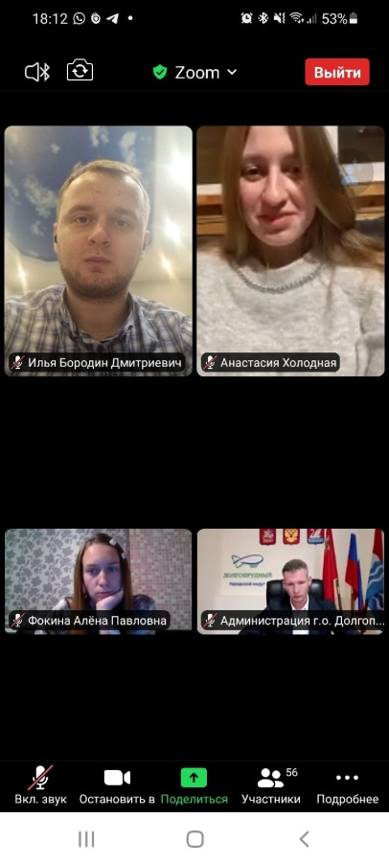
Заседания М.П.
( Очные встречи и конференции Онлайн )

Slide 5
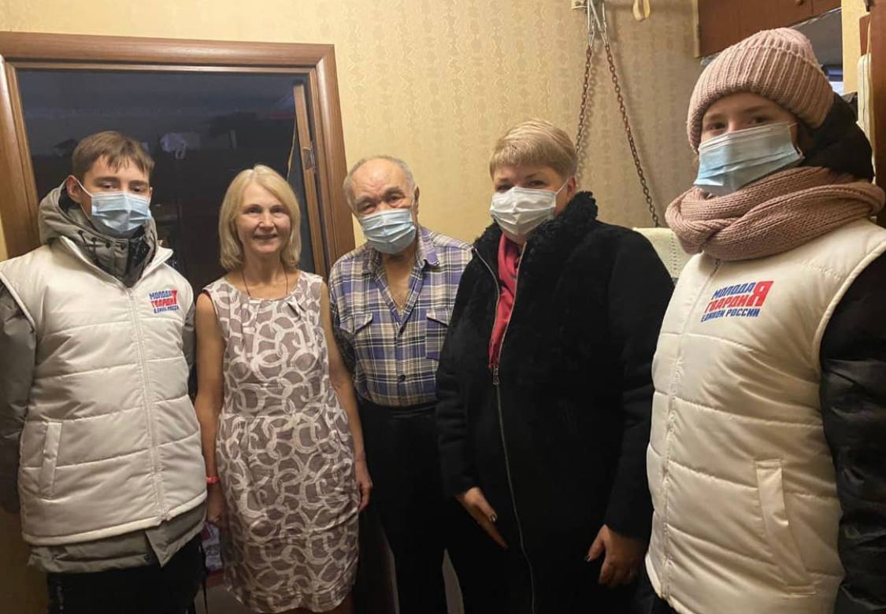
Работа с депутатским корпусом
Совместные приёмы граждан. Встречи и совместные мероприятия.

Slide 6
Спортивные мероприятия
При поддержке депутатов МОД и депутатов с. д. Наро-фоминского г.о.

Slide 7
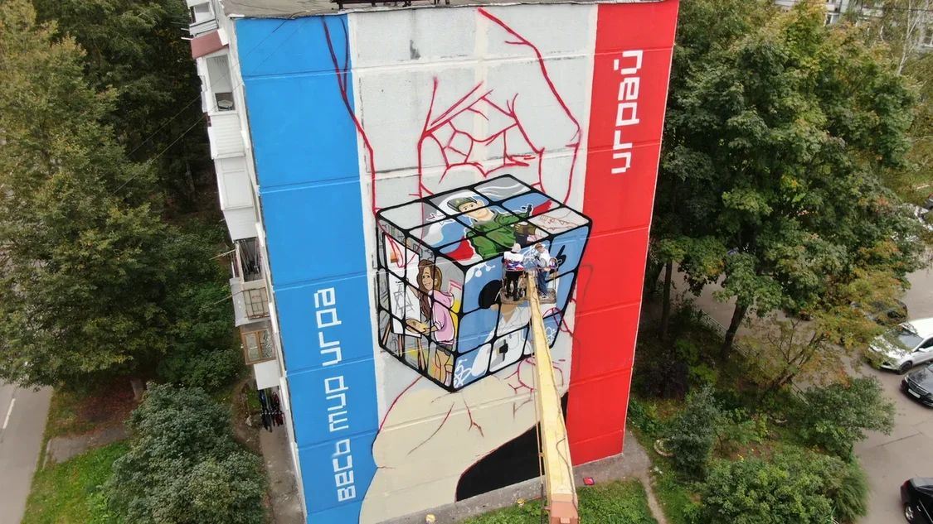
Волонтёрство и другое
Помощь врачам, благоустройство территорий, проведение мероприятий, в том числе экологических.

Slide 8
Установка Рекорда России

Slide 9
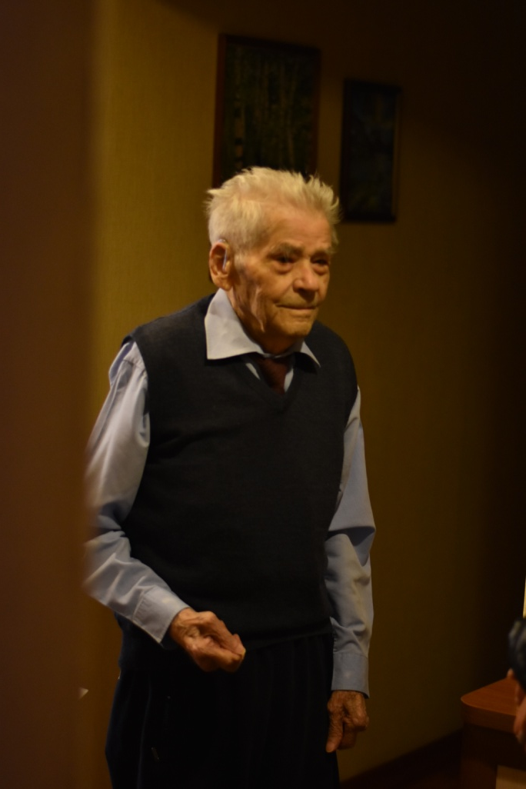
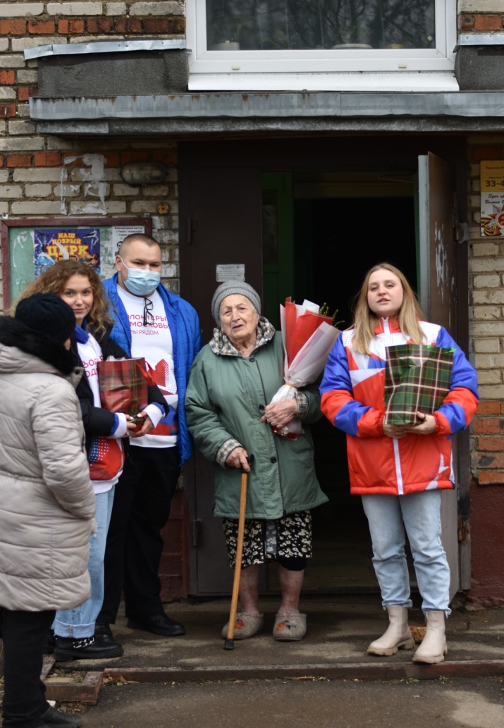
Работа с Ветеранами ВОВ
Поздравление Ветеранов с днём рождения и основными праздниками. Помощь по обращениям.

Slide 10
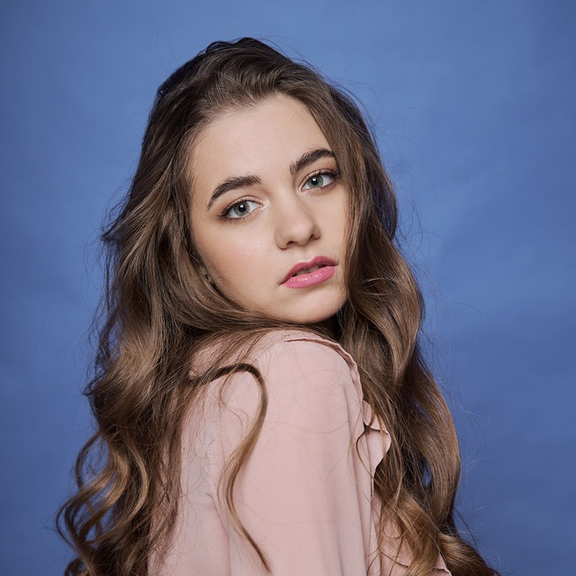
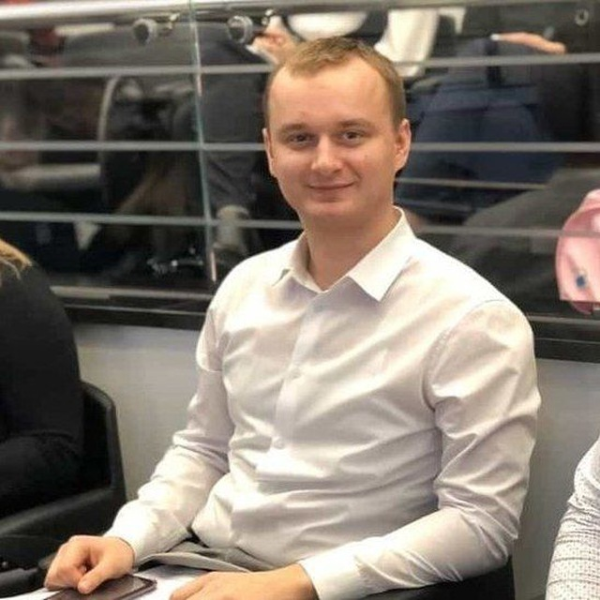
Кадровые Успехи
Каламаев Азамат Исламович - Министерство Экономического Развития Р.Ф. Бородин Илья Дмитриевич – Главное управление социальных коммуникаций МО ,Правительства МО. Чеботарь Кэтэлина Витальевна- Московская Областная Дума.

Slide 11
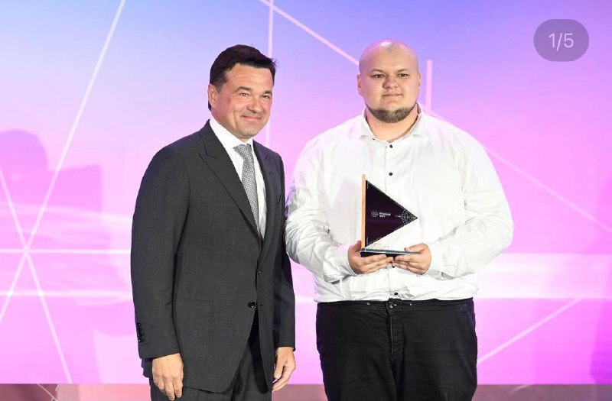
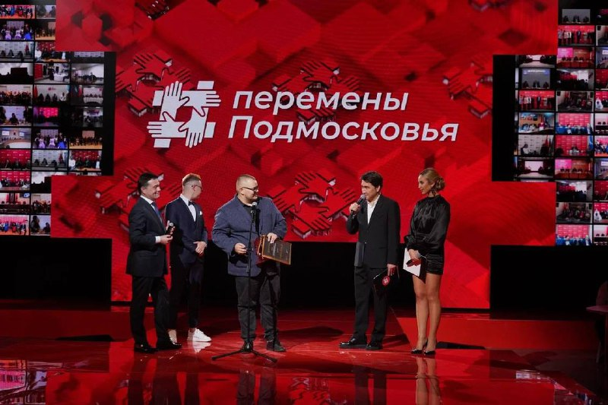
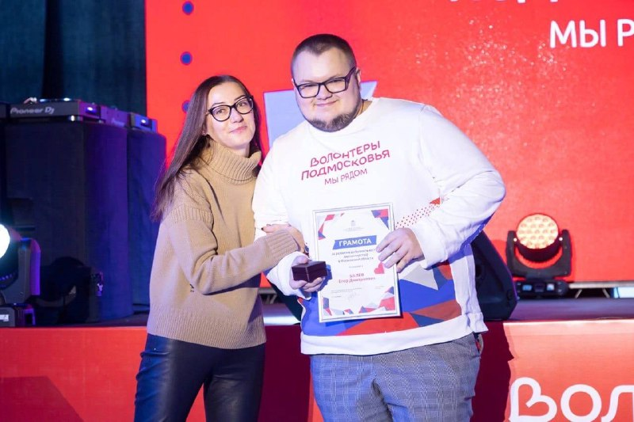
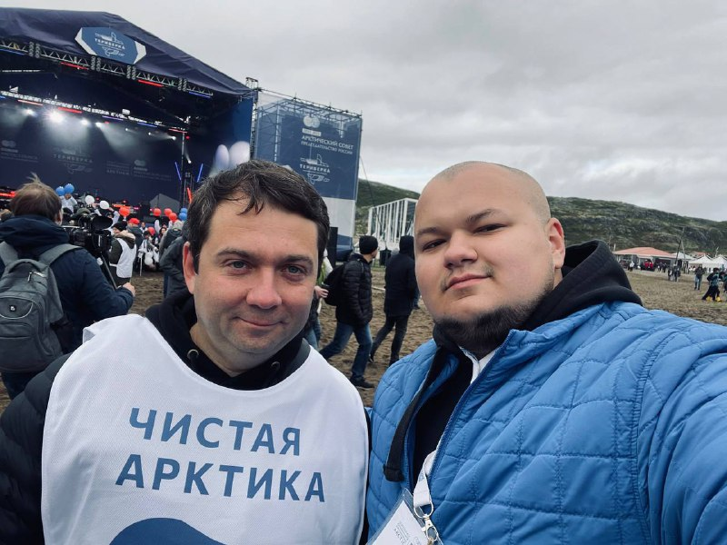
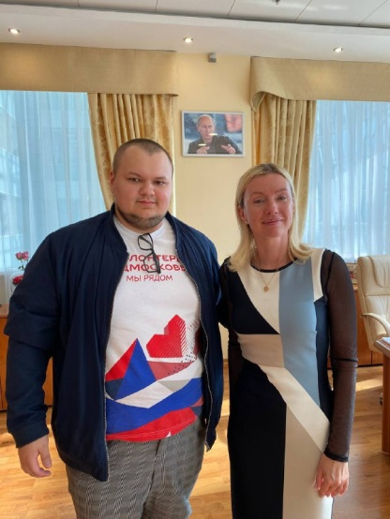
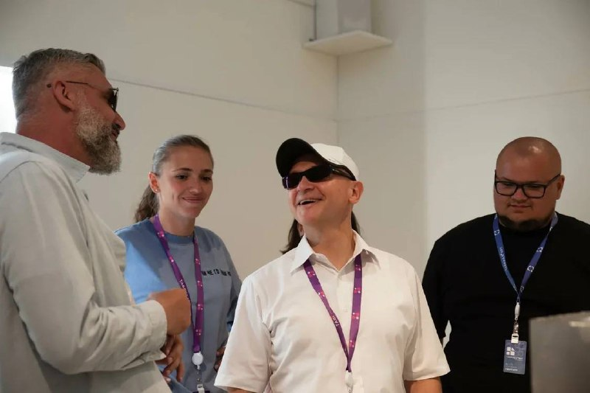
Конкурсы, гранты, форумы.
За время работы члены м.п. неоднократно становились победителями Губернаторских премий и различных грантовых федеральных конкурсов .

Slide 12
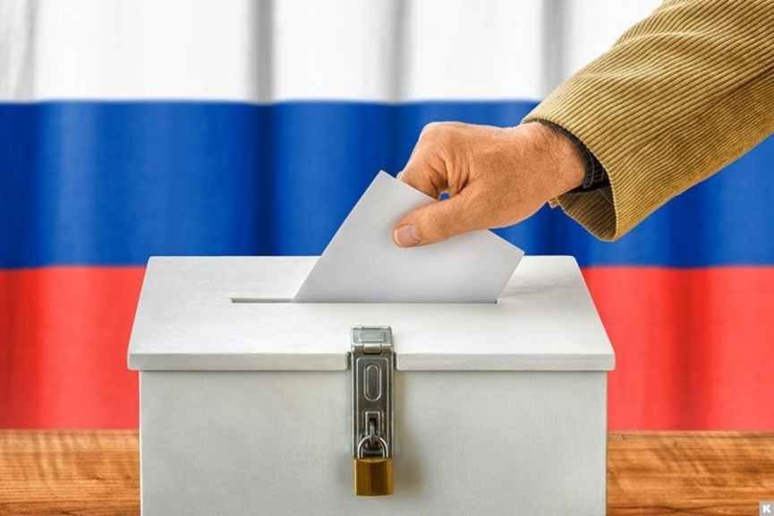
Планы/ задачи на 2022
Помощь в проведении Выборов 2022.
Включение в работу с Губернаторской программой «Активное Долголетие». Не останавливаться на достигнутом.

